Slide 1
AET201 Termodinamik ve Isı Transferi Ders Notları-9
Hazırlayan: Öğr. Gör. Yusuf YILDIZ

Slide 2
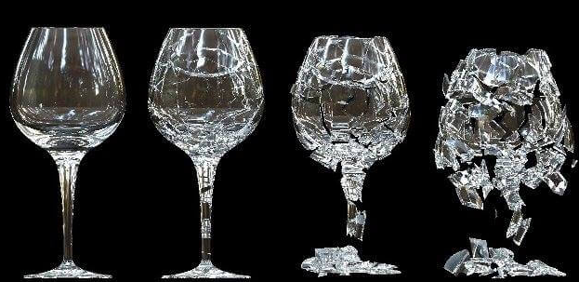
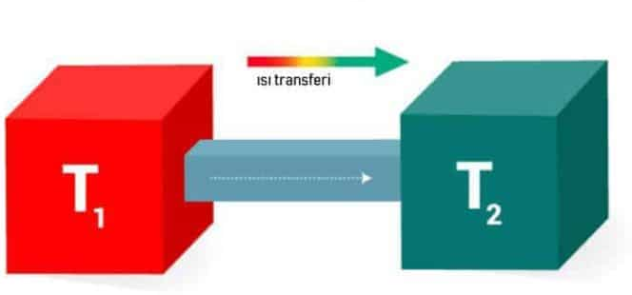
Termodinamiğin İkinci Yasası İkinci yasaya göre, çevrelerinden yalıtılmış olan eşit sıcaklıktaki iki sistem birbiriyle temas ettirildiğinde, sistemler arasında kendiliğinden ısı akışı mümkün değildir. Yani sistemlerden birinin kendi ısısını kaybederek diğer sistemi ısıtması mümkün değildir. Aynı zamanda, yaygın bir düşünce ve tespite dayanılarak, düzensizlik eğilimi anlatılırken entropi kelimesi sıkça kullanılmaktadır. Mesela, düzensizlik yani entropi ya değişmez ya da artar. Entropinin artması demek, sistemin mümkün olmayan durumdan daha çok mümkün olan duruma doğru gitmesi demektir.

Slide 3
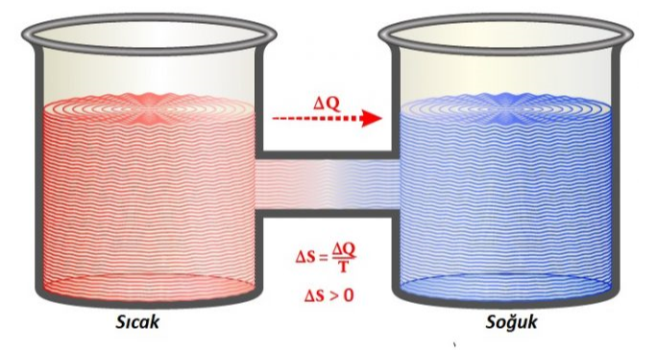
Termodinamiğin İkinci Yasasının Tanımı İlk defa Sadi Carnot, makine ve akışkan cinsine bağlı olmaksızın, ısıdan faydalı iş elde etme fikrini, en genel şekilde ele aldı ve çalışmalarının sonucunda Termodinamiğin ikinci yasasının temelini oluşturacak şekilde, • Isının ağırlığı olmayan bir madde olduğu, • Isının ancak sıcak olan kaynaktan, soğuk olan kaynağa doğru kendiliğinden geçtiği, • İki kaynak arasında sıcaklık farkı varsa, orada mekanik iş elde edilebileceği, buna karşılık mekanik iş tüketme karşılığında orada sıcaklık farkının oluşturulabileceği, • Termik makinelerin çalıştırılabilmesi için mutlaka sıcaklıkları birbirinden farklı iki kaynağa ihtiyaç olduğu... Termodinamiğin İkinci Yasası: “Doğal olan durum değiştirmelerin hiç biri tersinir olarak gerçekleşemez„ şeklinde de ifade edilebilir.

Slide 4
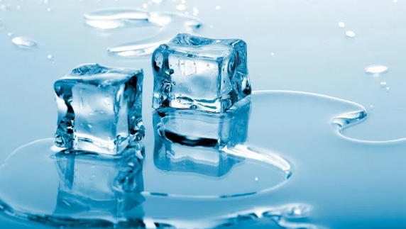
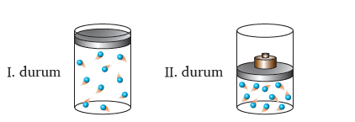
Tersinir ve Tersinmez Süreçler Bir sistemde hal değişimi tersinir olarak cereyan ediyorsa bu sistem başlangıç noktasına tekrar getirilebilmeli ve çevresinde herhangi bir değişme meydana gelmemelidir. Yani; bir sistemde, herhangi bir durum değişikliği meydana geldikten sonra sistemin kendisi ve tüm çevresi tekrar eski (başlangıç) şartlarına (haline) getirebiliyorsa, bu hal değişimine tersinir hal değişimi adı verilir. Sürtünmesiz piston örneğinde; ağırlık dolayısıyla piston bir miktar aşağıya inerek yeni bir konum aldığında sistem dengede olacaktır. Pistonun üzerindeki ilave ağırlığı kaldırılırsa, piston bu defa yukarı doğru hareket edecektir. Bu hareket sırasında pistonun aşağı inerken aldığı değerleri, bu defa yukarı çıkarken alacak ve bu değerler (P,V,T gibi) birbirine eşit olacaktır.

Slide 5
Tersinir ve Tersinmez Süreçler Termodinamiğin ikinci yasası, işlemlerin belirli bir yönde gerçekleşebileceğini, ters yönde olmayacağını ifade eder. Örneğin, yakıt tüketerek bir yokuşu çıkan otomobili düşünelim. Otomobilde depodan eksilen benzin, otomobilin yokuş aşağıya kendiliğinden inmesiyle tekrar depoya dolamaz. Yani durum değişimi tek yönlüdür. Isıtma ve soğutma makinalarının termodinamiğin 2. yasası ile ilişkisini Clausius şöyle açıklamıştır: Çevreden hiçbir etki bırakmaksızın ısıyı soğuk ısı kaynağından sıcak ısı kaynağına ileten bir ısı pompası (veya soğutma makinesi) yapmak mümkün değildir. Entropi Entropi sistemdeki düzensizliğin bir ölçüsü olarak tanımlanabilir. Örneğin, bir gaz ısıtıldığında moleküllerin hareketleri hızlandığından ve düzensizleştiğinden, entropisi artar. Düzensizlik arttıkça entropi de artar. Eğer bir sistem tam olarak düzenli ise entropisi sıfırdır. Enerjinin aksine entropi korunan bir özellik değildir.

Slide 6
Tersinir ve Tersinmez Süreçler Kısaca özetlemek gerekirse, evrenin enerjisi sabit kaldığı halde, evrendeki entropi sürekli olarak artmaktadır. Örnek: Bir durum değişimi sırasında 300 K sabit sıcaklıktaki çevre havaya, 100 kj ısı geçişi olmaktadır. Bu durum değişimi sırasında çevrenin entropi değişimini hesaplayınız. Çözüm: Örnek: Şekilde görüldüğü gibi, bir silindir piston düzeneğinde 100 °C’ da su-buhar karışımı bulunmaktadır. Daha sonra 300 K sabit sıcaklıktaki çevre havaya, sabit basınçtaki bir durum değişimi ile 500 kj ısı geçişi olmaktadır. Bu durum değişimi sırasında suyun ve çevre havanın entropi değişimleri ile toplam entropi değişimini hesaplayınız. Suyun entropisi azalır. Çevrenin entropisi artar.

Slide 7
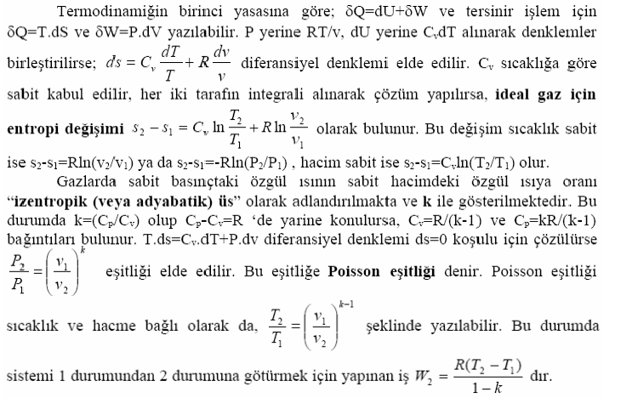
İdeal Gazlar İçin Entropi Değişimi

Slide 8
İdeal Gazlar İçin Entropi Değişimi Örnek: Sızdırmasız ve sürtünmesiz bir silindir piston düzeninde bulunan, 100kPa basınç ve 27 °C sıcaklıktaki 1 kg azot, $PV^{1,4}=$sabit olacak biçimde 587 °C sıcaklığa kadar sıkıştırılmaktadır. Bu işlem sırasında yapılan iş ne kadardır ? (R=0,2968 kj/kg.K) Çözüm:

Slide 9
KAYNAKÇA ➔TEMEL KAVRAMLARI İLE MÜHENDİSLİK TERMODİNAMİĞİ, Prof. Dr. Mustafa AKDAĞ, QAFQAZ ÜNİVERSİTESİ YAYINLARI, Bakü, 2009.

